Slide 1
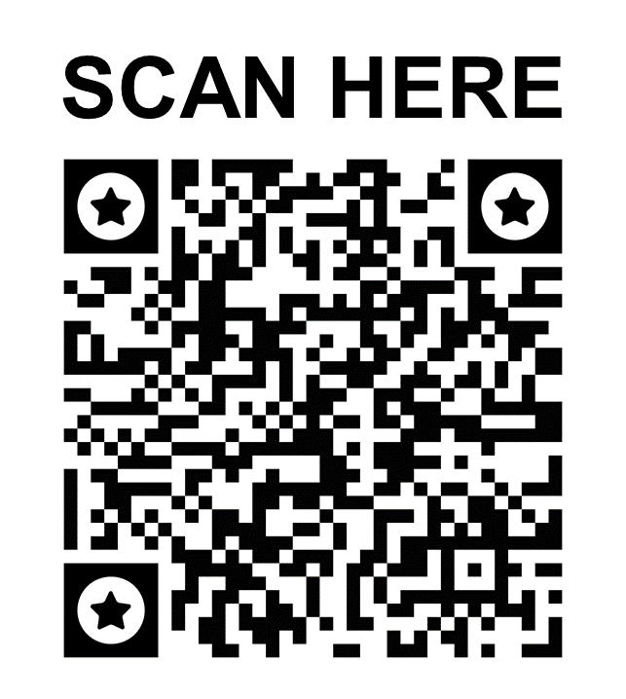
الخط الساخن للأخلاقيات
على مدار 24 ساعة • 365 يوما
2024
في أي وقت
في كل مكان
نحن هنا
لنستمع إليكم
إذا وجدت نفسك تواجه معضلة أخلاقية، فالخط الساخن للأخلاقيات موجود هنا من أجلك. يمكنك الإبلاغ عن مخاوف بجدية مثل الاشتباه بالرشوة والاحتيال ومخاطر غسيل الأموال والمخالفات المحاسبية وانتهاكات مكافحة الاحتكار وإساءة استخدام الأصول والموارد وتضارب المصالح وإساءة استخدام الهدايا والترفيه والكشف عن معلومات حساسة والتمييز والانتقام والتهديدات والتحرش الأخلاقي أو الجنسي والمواقف المماثلة.
يجب الإبلاغ عن أي انتهاك مشتبه به لقواعد الأخلاق في شركة برينكس من خلال الخط الساخن للأخلاقيات.
+1 877 275 4585
إرفع السرية عن مخاوفك
ستتم حمايتك من الانتقام
Contact in English, Spanish and French | Contact en anglais, espagnol et français | Contacto en inglés, español y francés
تشغيل الخط الساخن للأخلاقيات يتم بواسطة شركة مستقلة يمكنك أن تكون على ثقة من أن جميع الشكايات يتم التعامل معها بسرية من قبل مجموعة
Brink’s Ethics & Compliance Group. يمكنك أيضًا أن تطمئن إلى أنه إذا كنت ترغب في تقديم بلاغ مجهول الهوية ، فلن يتم تقديم معلومات التعريف الخاصة بك إلى Brink’s.

